Slide 1
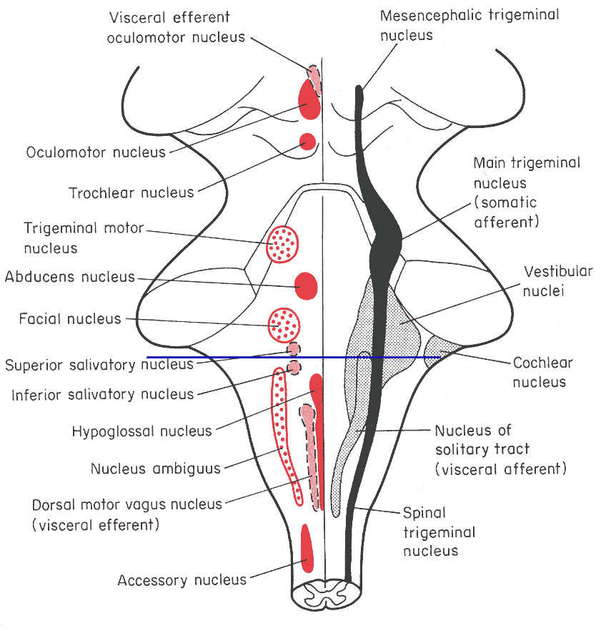
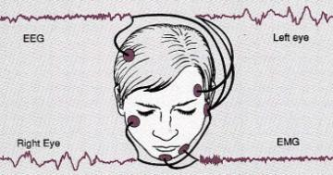
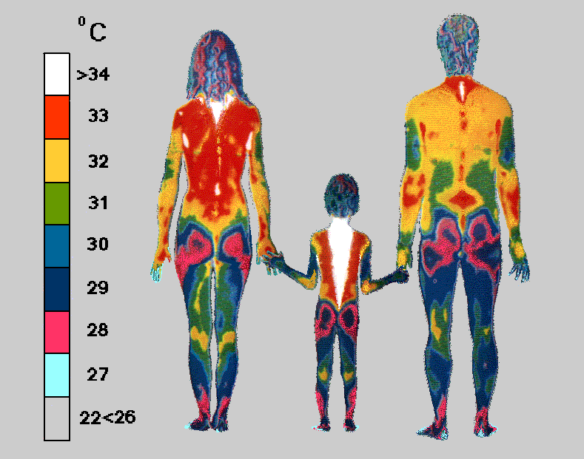
Физиология ЦНС.
Курс лекций для студентов-
психологов (дневн. отд., МГУ)
Лектор: проф. Дубынин В.А.
Лекция 10. Продолговатый мозг и мост: дыхательный и сосудодвигательный центры; проведение вкусовых, слуховых и вестибулярных сигналов. Центры сна и бодрствования, стадии сна. Средний мозг и ориентировочный рефлекс. Экстрапирамид-ные тракты. Гипоталамус и терморегуляция.

Slide 2
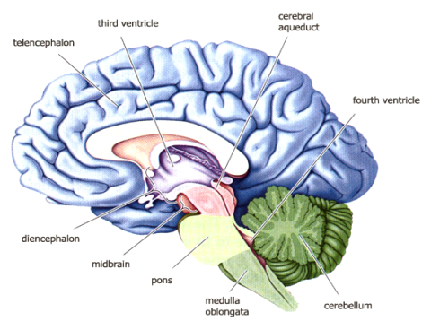
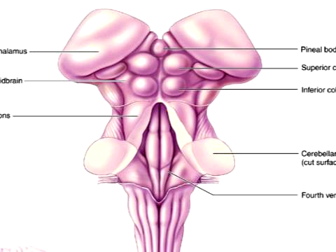
Третий
желудочек
Мозговой
водопровод
Продолговатый
мозг и мост:
ядра черепных нервов +
ретикулярные ядра (рети-
кулярная формация;
продолжение промежуточного ядра серого вещества спинного мозга; «принятие решений о запуске реакций»).
Конечный
мозг
Эпифиз
Таламус
Верхние холмики
Четвертый
желудочек
Средний мозг
Нижние холмики
Мост
Ножки мозжечка
Промежуточ-
ный мозг
Дно 4-го желудочка
Средний
мозг
Мост
Продолгова-
тый мозг
Мозжечок
Продолговатый мозг и мост выполняют ряд «жизненно важных» функций; здесь находятся:
дыхательный и сосудодвигательный центры;
центры, обеспечивающие врожденное пищевое поведение (вкусовая чувствительность, сосание, глотание, слюноотделение и др.);
ряд двигательных центров, связанных с мозжечком;
слуховые и вестибулярные ядра; центры сна и бодрствования и др.
Центральная часть – ретикулярные ядра (ретикулярная формация – РФ); окружена ядрами, связанными с V-XII черепными нервами и рядом других структур (голубое пятно, нижняя олива и т.д.).

Slide 3
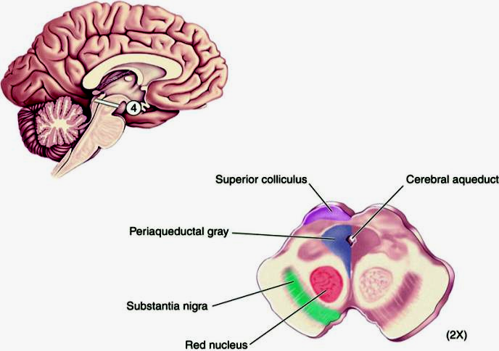
Средний мозг:
четверохолмие, центральное серое вещество (ЦСВ), красное ядро, черная субстанция, покрышка.
ЦСВ – продолжение РФ продолгова-того мозга и моста, главный центр сна; управляет входящими в состав РФ ядрами шва.
Верхние холмики
Мозговой водопровод
Центральное
серое вещество
Черная субстанция
Ножки
мозга
Красное ядро
Четверохолмие – анализ сенсорных сигналов, запуск реакции на новые стимулы (ориентировочный рефлекс – поворот глаз, головы и всего тела в сторону источника сигнала).
Красное ядро и черная субстанция – двигательные центры; покрышка (вентральные ядра) содержит DA-нейроны, аксоны – к коре и прилежащему ядру (один из важнейших центров положит. эмоций).

Slide 4
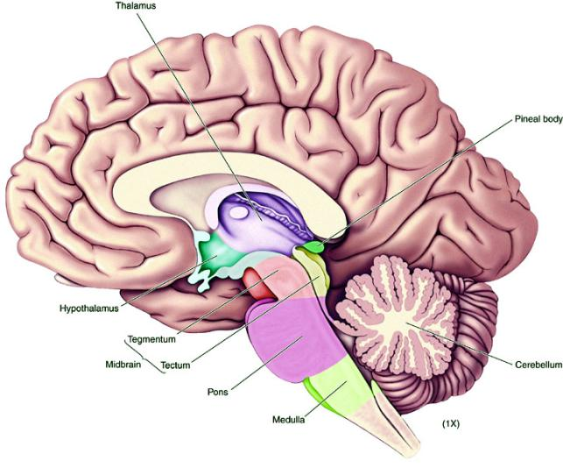
Таламус
Промежу-
точный
мозг:
гипофиз
и эпифиз
(эндокринные
железы);
таламус,
гипоталамус, субталамус.
Гипофиз
Эпифиз
Гипоталамус
Ножки мозга
Четверохолмие
Мозжечок
Мост
Продолговатый мозг
Гипоталамус является главным центром эндокринной и вегетативной регуляции, а также главным центром биологических потребностей (и связанных с ними мотиваций, эмоций).

Slide 5
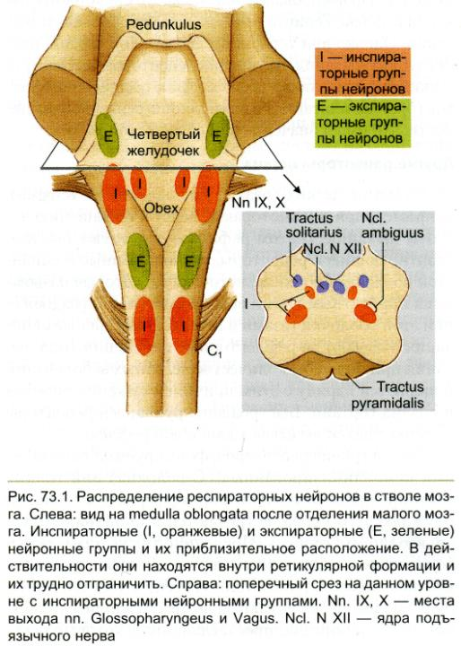
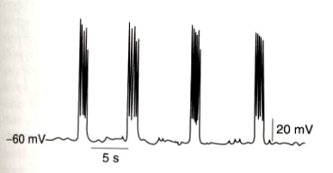
Схема расположения дыхательных нейронов продолг. мозга и моста:
I – инспираторные (вдох),
Е – экспираторные (выдох).
Среди нейронов вдоха ключевую роль играют клетки-пейсмекеры, находящиеся в ядрах нижней части ромбовидной ямки.
Врожденно обусловленная частота их активации у человека: примерно 1 волна в 5 сек (12 раз в мин = частота дыхания во сне).
От клеток-пейсмекеров (генераторов ритма) ПД передаются к другим дыхат. нейронам и мотонейронам шейных и грудных сегментов спинного мозга, запускающим сокращение диафрагмы и межреберных мышц.

Slide 6
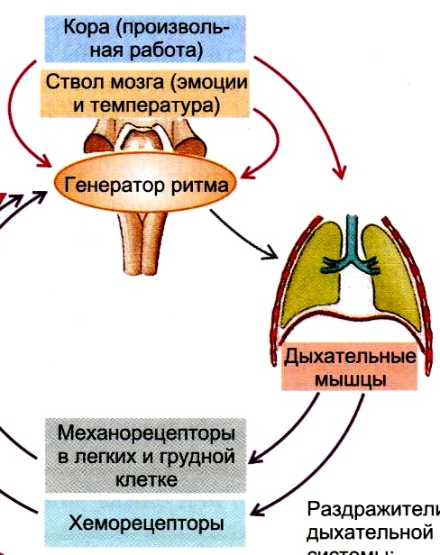
Вдох приводит к постепенному растяжению легких и стенок грудной клетки.
Растяжение активирует особые механорецепторы (отростки чувствительных нервных клеток, входящие в состав Х нерва), передающие сигнал в продолговатый мозг и мост.
Этот сигнал тормозит инспираторные и включает экспираторные нейроны (вдох сменяется выдохом).
После выдоха возникает пауза (до нового включения пейсмекеров).
На частоту работы пейсмекеров (долю посто-янно открытых Na⁺ и К⁺-каналов) влияют сигналы от хеморецепторов и структур ЦНС. Хеморецепторы: концентрация О₂ и СО₂ в крови; влияния ЦНС: эмоции (голубое пятно), температура (гипоталамус), центры бодрствования, боль, стресс и др.
От клеток-пейсмекеров (генераторов ритма) ПД передаются к другим дыхат. нейронам и мотонейронам шейных и грудных сегментов спинного мозга, запускающим сокращение диафрагмы и межреберных мышц.
Возможен, кроме того, произвольный контроль дыхания.

Slide 7
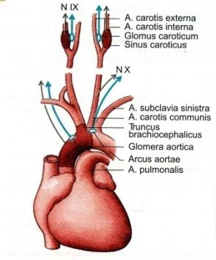
Еще о дыхательных центрах:
инспираторные нейроны – это не только пейсмекеры, но и клетки, «зацикливающие» ПД по замкнутому контуру, что дает возможность оказывать на мотонейроны стабильное активирующее действие;
хеморецепторы СО₂ (и Н⁺) представляют собой нейроны на дне ромбовидной ямки; активируются в основном при физической нагрузке;
хеморецепторы О₂ расположены в каротидном синусе (область разветвления на наружную и внутреннюю сонные артерии); важны, например, при подъеме в горы (на высоте 5 км воздуха в 2 раза меньше);
пробуждение приводит к активации пейсмекеров центрами бодрствования, и частота дыхания возрастает до 16-18/мин; при эмоциях и физической нагрузке – до 30-40/мин.
Передача инфор-мации о содержа-нии О₂ в крови идет по волокнам IX нерва (кроме того, на схеме показана область, где распо-ложены рецепторы растяжения аорты; сигнал идет по волокнам Х нерва).
пейсмекеры
торможе-
ние при
выдохе
На частоту работы пейсмекеров (долю посто-янно открытых Na⁺ и К⁺-каналов) влияют сигналы от хеморецепторов и структур ЦНС. Хеморецепторы: концентрация О₂ и СО₂ в крови; влияния ЦНС: эмоции (голубое пятно), температура (гипоталамус), центры бодрствования, боль, стресс и др.
Возможен, кроме того, произвольный контроль дыхания.
мотонейроны (вдох)

Slide 8
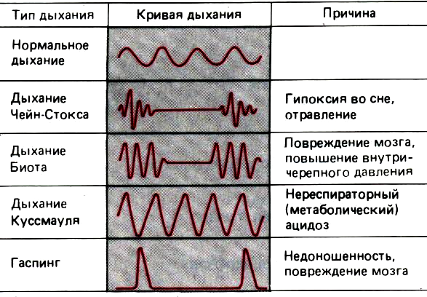
Дыхательная кривая (объем грудной
клетки) в норме, при метаболичес-
ком ацидозе («закислении») и
некоторых видах патологии.
Продолговатый мозг и мост: центры кашля, чихания, задержки дыхания при погружении в воду (оборо-нительные реакции).
(а, б)
Нестабильная работа пейсмекеров (а), ненадежность «зацикливания»
ПД в центрах
вдоха (б)
(а)
(б)

Slide 9
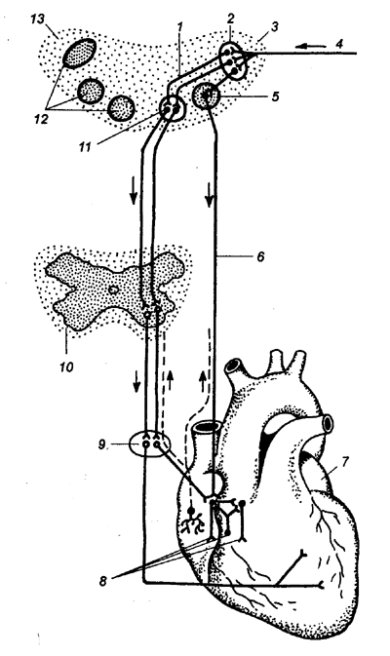
1
2
Нервная регуляция сердечных сокращений:
1, 2 – сосудодвигательный центр продолговатого мозга и моста и поступающие из него команды;
3 – регулирующие влияния гипоталамуса, больших полушарий и других структур ЦНС, а также рецепторов;
4, 5 – блуждающий нерв, его ядра и их парасимп. влияния;
6, 7 – симпатические эффекты (спинной мозг и ганглии): более обширные проекции.
Параллельно развивается влияние симпатической нервной системы на сосуды (сужение) и мозговое вещество надпочечников (выброс адреналина).
3
баро-
рецепторы (растяжение стенок
сосудов)
хемо-рецепторы
рецепторы растяжения стенок
внутренних органов
4
5
6
7
сосуды,
мозговое
в-во над-
почеч-
ников

Slide 10
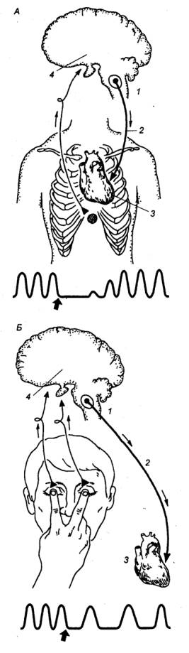
Рефлекс Гольтца Рефлекс Даньини-Ашнера
Реакции возни-кают за счет распространения сигналов от рецепторов растяжения (например, брыжейки) и болевых рецепторов к парасимпа-тическим центрам продолговатого мозга
(замедление и даже остановка работы сердца показаны на нижней кривой)

Slide 11
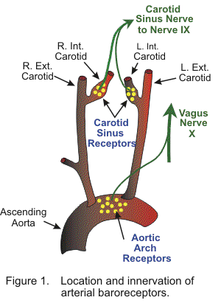
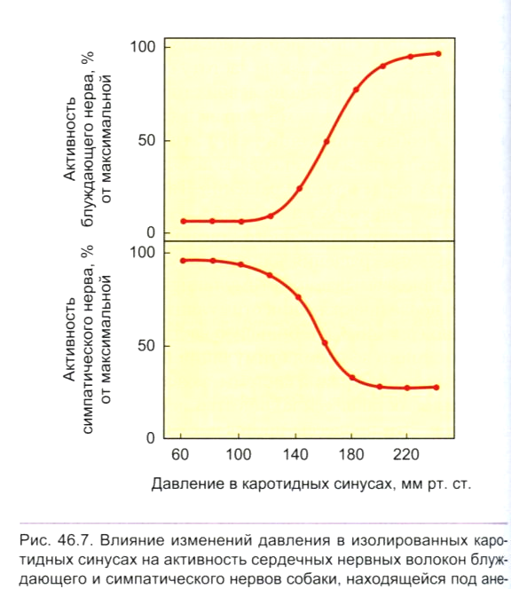
Еще один рефлекс запускается избы-точным растяжением стенок предсердий (если желудочки не успевают откачивать кровь): происходит усиление работы сердца.
«норма»
Х нерв
Барорецепторный рефлекс –
компенсаторная реакция на изменение растяжения стенок дуги аорты и каротидного синуса.
симп.
нерв
Если давление оказывается ниже нормы (у собаки около 160 мм рт.ст.), то активируется симпати-ческая система, тормозится парасимпатическая, и сердце начинает биться чаще и сильнее; если давление выше нормы – все наоборот.
Пример: быстро встать из положения лёжа.
Массаж каротидного синуса способен снизить давление.

Slide 12
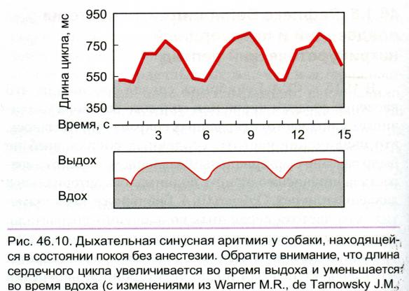
вдох – рост ЧСС
Дыхат. аритмия есть уже у рыб – сопряжение работы сердца с ритмом движе-ния жаберных крышек.
При глубок. выдохе – па-дение ЧСС на 3-5 уд/мин.
выдох – снижение ЧСС
Интер-вал
между
сердечн. сокраще-
ниями, мс
Дыхательной аритмии
подвержена активность как симпатических, так и парасимпатических нер-вов, однако только дейст-вие Ацх развивается и прекращается достаточно быстро (благодаря Ацх-эстеразе); эффекты NE «не успевают» за дыха-тельным ритмом.
Т.о., выраженность дыхат. аритмии – показатель активности парасимпа-тической системы.
сек
Выдох
Вдох
Дыхательная аритмия: результат влияния дыхательного центра на сосудодвигатель-ный на примере частоты сердечных сокращений (ЧСС) собаки.
Во время вдоха интервал между сокращени-ями сердца уменьшается (ЧСС растет); во время выдоха – наоборот.
Сверхаритмия у новорож-денных – признак незре-лости сосудодвиг. центра; нужны ноотропы, а не сердечные препараты…

Slide 13
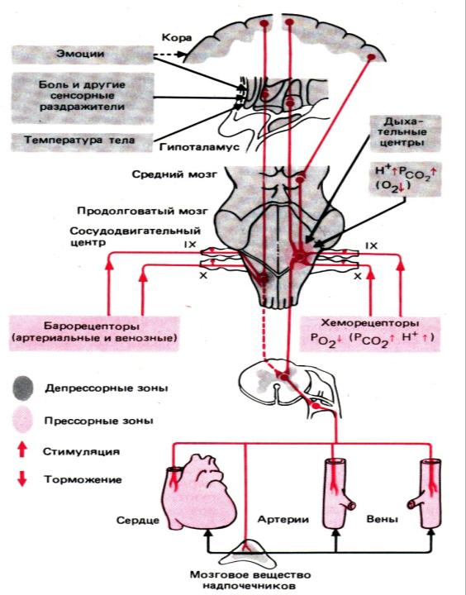
5
Основные связи сосудо-двигательного центра продолговатого мозга и моста (на выходе показаны только симпат. эффекты):
1. Барорецепторы сосудов.
Периферические (2) и цент-ральные (3) хеморецепторы.
4. Дыхательные центры.
5. Влияния гипоталамуса (терморегуляция, боль и другие врожденно значимые стимулы, эмоции) и коры больших полушарий (пере-ключаются через гипотала-мус и средний мозг; эмоции, связанные с оценкой ситуа-ции как потенциально значи-мой, опасной и т.п.; центр таких эмоций – поясная изв.).
Эмоции
Боль и другие
сенсорные
раздражители
4
Дыхатель-
ные центры
Температура тела
3
1
2

Slide 14
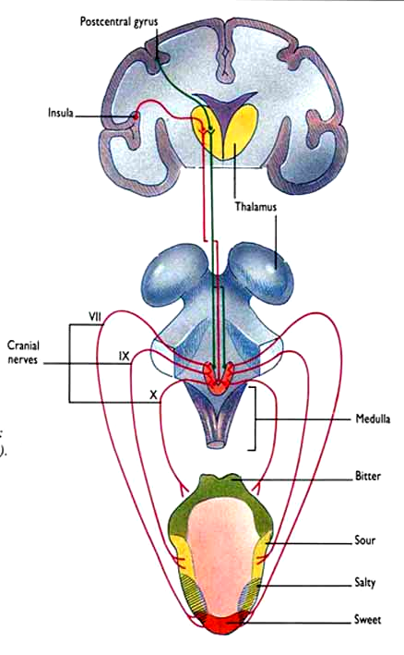
Постцентральная
борозда
Вкусовые центры продолговатого мозга и моста (сигналы от языка VII и IX н.; от глотки – X н.):
в зависимости от «хорошего» и «пло-хого» вкуса запускаются пищевые либо оборонительные реакции.
Островок
Таламус
«Хороший» вкус (рецепторы глюкозы и Glu; биологически полезные вещества): сосание, жевание, глотание, выделение желудочного сока и «густой» слюны с пищеварительными ферментами (парасимпатическая реакция).
Черепные
нервы
Продолговатый
мозг
«Плохой» вкус (рецепторы горького – растительные токсины; избыток кислого и соленого): выплевывание, плач, рвота, выделение большого количества жидкой слюны (симпати-ческая реакция).
горький
кислый
соленый
сладкий

Slide 15
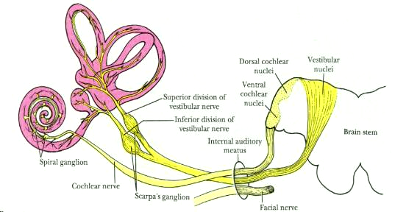
Вестибулярная информация (информация о положении тела в пространстве) необходима для оперативной коррекции движений; в связи с этим она очень быстро расходится по 4-м направлениям:
через таламус в кору (управление произвольными движениями);
в мозжечок (управление автоматизированными движениями);
в глазодвигательные центры среднего мозга;
в спинной мозг (вестибуло-спинальные тракты).
Вестиб. мешочки и каналы
Улит-
ка
Вестибулярные ядра: информация от мешочков и полукружных каналов
Вестибулярные и слуховые ядра –
по углам ромбовидной ямки; вестиб. ядра ме-диальнее, как эволю-ционно более древние.
Слуховые ядра:
от улитки
Далее слуховая информация идет в средний мозг (нижние холмики ч/х) и таламус; у дельфинов и летучих мышей в ромбовидн. ямке – центры эхо-локации; у нас – сравнение сигналов от прав. и лев. уха, определения направления на источник звука.

Slide 16
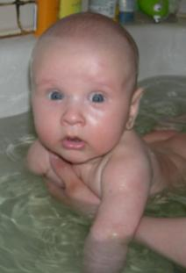
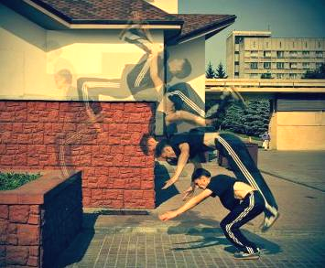
Вестибулярная информация (информация о положении тела в пространстве) необходима для оперативной коррекции движений; в связи с этим она очень быстро расходится по 4-м направлениям:
через таламус в кору (управление произвольными движениями);
в мозжечок (управление автоматизированными движениями);
в глазодвигательные центры среднего мозга;
в спинной мозг (вестибуло-спинальные тракты).
В последнем случае возможен запуск ряда врожденных рефлексов:
ровная установка головы («ребенок начинает держать голову», органы зрения и слуха приводятся в оптимальное положение);
экстренное распрямление конеч-ностей при потере равновесия (рассчитан на четвероногих; у чело-века рефлекторное разгибание рук при падении увеличивает вероятность травмы); другие разгибат. движе-ния (например, при локомоции).

Slide 17
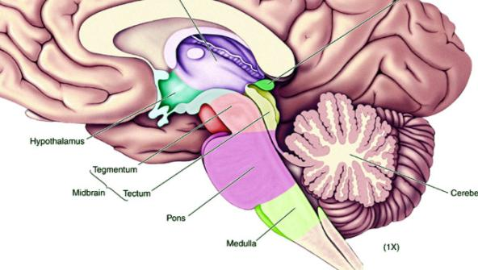
Центры сна и бодрствования.
Эволюционно очень древние, постоянно конкурируют друг с другом, учитывают значительное число факторов (прежде всего, сенсорных).
2
Гипоталамус
Ножки мозга
1
Четверохолмие
Мозжечок
Мост
Продолговатый мозг
1. Главный центр бодрствования: ретикулярные ядра моста; сюда поступает часть информации от всех сенсорных систем; далее происходит оценка общего уровня «сенсорного давления» на ЦНС, и чем оно больше, тем мозг активнее (нас будит сигнал, поступивший от любой сенсорной системы); аксоны (в т.ч. Ацх) расходятся по всей ЦНС, задавая ее тонус («блок питания» мозга); в тихом и темном месте, а также при торможении сенсорных потоков с помощью агонистов ГАМК мы засыпаем.
2. Главный центр сна: центральное серое вещество среднего мозга и ядра шва (5-НТ); аксоны нейронов ядер шва также расходятся по всей ЦНС, снижая ее тонус и тормозя, в числе прочего, центры бодрствования. Торможение коры происходит за счет снижения активности Glu-нейронов таламуса, чьи аксоны идут в большие полушария.

Slide 18
3. Голубое пятно: вспомогательный центр бодрствования, получив сигнал из [1], тормозит [2] за счет выделения NE.
При стрессе, приближении потенциально опасной ситуации трудно заснуть
(ответственный экзамен, поездка, соревнования…)
2
Гипоталамус
3
Ножки мозга
1
Четверохолмие
Мозжечок
Мост
Продолговатый мозг
1. Главный центр бодрствования: ретикулярные ядра моста; сюда поступает часть информации от всех сенсорных систем; далее происходит оценка общего уровня «сенсорного давления» на ЦНС, и чем оно больше, тем мозг активнее (нас будит сигнал, поступивший от любой сенсорной системы); аксоны (в т.ч. Ацх) расходятся по всей ЦНС, задавая ее тонус («блок питания» мозга); в тихом и темном месте, а также при торможении сенсорных потоков с помощью агонистов ГАМК мы засыпаем.
2. Главный центр сна: центральное серое вещество среднего мозга и ядра шва (5-НТ); аксоны нейронов ядер шва также расходятся по всей ЦНС, снижая ее тонус и тормозя, в числе прочего, центры бодрствования. Торможение коры происходит за счет снижения активности Glu-нейронов таламуса, чьи аксоны идут в большие полушария.

Slide 19
3. Голубое пятно: вспомогательный центр бодрствования, получив сигнал из [1], тормозит [2] за счет выделения NE.
При стрессе, приближении потенциально опасной ситуации трудно заснуть
(ответственный экзамен, поездка, соревнования…)
4
2
Гипоталамус
3
Ножки мозга
1
Четверохолмие
Мозжечок
Мост
5
Продолговатый мозг
4. Супрахиазменные ядра переднего гипоталамуса: находятся напротив перекреста зрительных нервов, получают информацию об общем уровне освещенности и настраиваются на суточный ритм («биологические часы»; часть нейронов активны днем и влияют на [1], часть – ночью и влияют на [2], намекая, что пора спать). В яркой форме эффект «биологич. часов» проявляется при резкой смене часового пояса. В основе поддержания суточного ритма – медленные цепи внутриклеточных химических реакций.
5. Вспомогательный центр сна – ретикулярные ядра продолговатого мозга: реакция на химический состав крови, появление аденозина и других «отходов обмена веществ», токсинов (при заболеваниях и отравлениях), рост концентрации инсулина и глюкозы (после еды хочется спать); оказывает постоянное возбуждающее действие на [2].

Slide 20
в с я Ц Н С
СТРЕСС
СЕНСОР-
НЫЕ СИСТЕМЫ
Ретикулярные ядра моста
Голубое
пятно
Центральное серое
вещество и ядра шва
Супрахиаз-
менные
ядра
4. Супрахиазменные ядра переднего гипоталамуса: находятся напротив перекреста зрительных нервов, получают информацию об общем уровне освещенности и настраиваются на суточный ритм («биологические часы»; часть нейронов активны днем и влияют на [1], часть – ночью и влияют на [2], намекая, что пора спать). В яркой форме эффект «биологич. часов» проявляется при резкой смене часового пояса. В основе поддержания суточного ритма – медленные цепи внутриклеточных химических реакций.
в с я Ц Н С
Ретикулярные
ядра продол-
говатого мозга
общий
уровень
освещен-ности
Центры сна и бодрствования постоянно конкурируют, нередко возникают «промежуточные» состояния; в норме мы засыпаем и просыпаемся постепенно; внезапное засыпание – нарколепсия.
5. Вспомогательный центр сна – ретикулярные ядра продолговатого мозга: реакция на химический состав крови, появление аденозина и других «отходов обмена веществ», токсинов (при заболеваниях и отравлениях), рост концентрации инсулина и глюкозы (после еды хочется спать); оказывает постоянное возбуждающее действие на [2].
Химический
состав крови

Slide 21
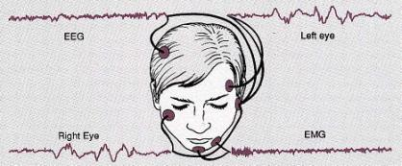
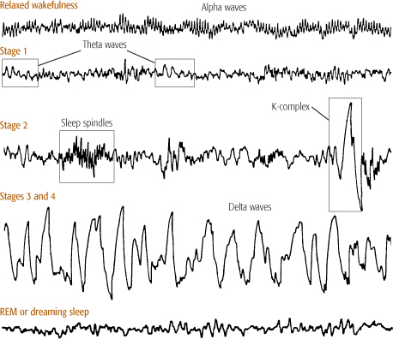
Но все еще сложнее, и во время сна выделяют стадии (на основе анализа ЭЭГ):
REM: rapid eye movement
Бодрствование:
альфа-ритм – 10-12 Гц,
бета-ритм – 15-30 Гц.
Стадия 1: появление тета-ритма – 4-8 Гц.
Стадия 2: сонные веретена и
К-комплексы.
Стадии 3 и 4: все более медленный дельта-ритм – 1-3 Гц.
REM-сон: «бодрствующая» ЭЭГ.
бодрствование
Ст. 1
Ст. 2
Ст. 3 и 4
REM (парадоксальный сон)

Slide 22
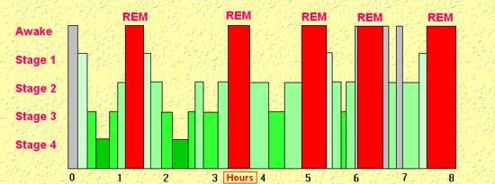
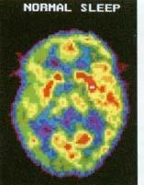
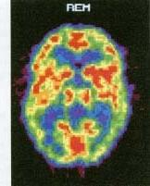
СНЫ – «окно в бессознательное», «дефрагментация диска», продолжение ментальных процессов в ином состоянии (творческие сны, вещие сны и т.п.). Если лишать REM-сна, то человек не высыпается, а на следующую ночь «добирает» REM-сон.
Развитый REM-сон – только у млекопитающих.
Но все еще сложнее, и во время сна выделяют стадии (на основе анализа ЭЭГ):
REM: rapid eye movement
Бодрствование:
альфа-ритм – 10-12 Гц,
бета-ритм – 15-30 Гц.
Стадия 1: появление тета-ритма – 4-8 Гц.
Стадия 2: сонные веретена и
К-комплексы.
Стадии 3 и 4: все более медленный дельта-ритм – 1-3 Гц.
REM-сон: «бодрствующая» ЭЭГ.
Стадии 1-4 (не-REM-сон) – физиологический отдых мозга разной степени глубины.
REM-сон (парадоксальный: «бодрствующая» ЭЭГ, но порог пробуждения выше) – стадия сновидений, обработка накопленной информа-ции (в первую очередь, за текущие сутки). Око-ло 20% времени сна; 4-5 раз за ночь примерно по 20 мин; в первые 3 года жизни – 30-50%.

Slide 23
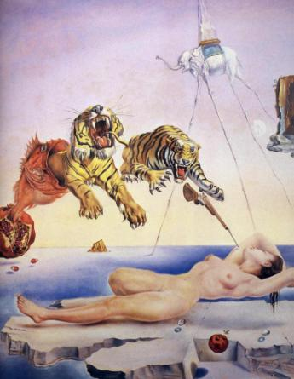
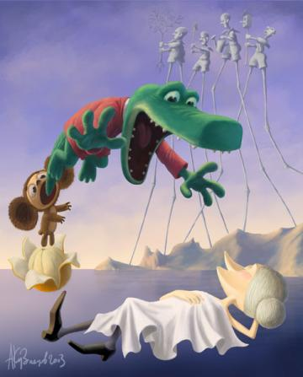
СНЫ – «окно в бессознательное», «дефрагментация диска», продолжение ментальных процессов в ином состоянии (творческие сны, вещие сны и т.п.). Если лишать REM-сна, то человек не высыпается, а на следующую ночь «добирает» REM-сон.
Развитый REM-сон – только у млекопитающих.
REM: rapid eye movement
«Сон навеянный полётом пчелы вокруг граната за миг до пробуждения», 1943

Slide 24
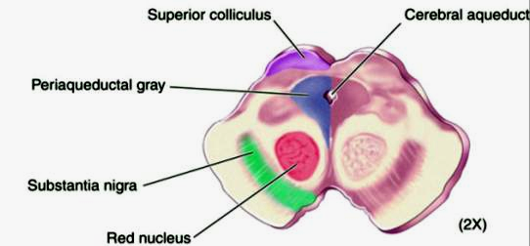
СРЕДНИЙ МОЗГ.
Верхние холмики
Мозговой
водопровод
Центральное серое вещество:
собирает большое число информационных потоков и через ядра шва влияет на уровень бодрствования, болевой чувствительности и др. (см. лекцию о DA и 5-НТ).
Центральное
серое вещество
Черная субстанция
Ножки
мозга
Красное ядро
Четверохолмие: реакция на
новизну;
верхние холмики – на новые зрительные стимулы;
нижние холмики – на новые слуховые стимулы.
При появлении новых сти-
мулов четверохолмие запускает ориентировочный рефлекс – поворот глаз, головы и всего тела в сторону источника сигнала («любопытство», исследова-тельское поведение).
Зрительная
информация:
волокна II н.
Таламус
Эпифиз
Верхние холмики
Слуховая
информация:
ядра VIII н.
Средний мозг
Нижние холмики
Мост
Кожная
чувстви-
тельность:
спинной
мозг и
ядра V н.
Ножки мозжечка
Дно 4-го желудочка

Slide 25
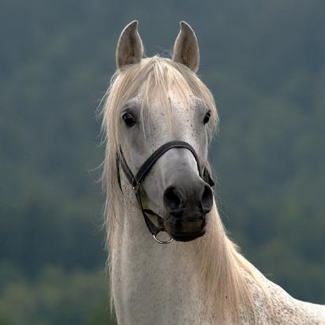
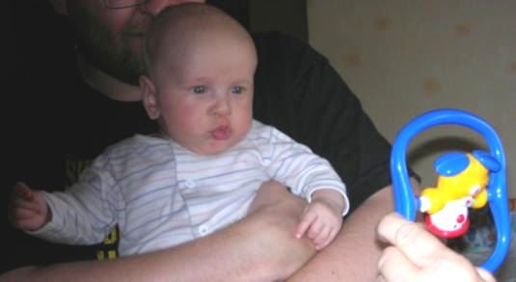
Четверохолмие: нейроны-детекторы новизны (ДН) – сравнение текущего сигнала с тем, который был «только что» (доли секунды назад, передается через тормозный интернейрон: ТИ).
При несовпадении – запуск ориентировочного рефлекса (через глазодвигательные центры и тектоспинальный тракт; у животных – отдельно двигаются ушные раковины).
ДН
Четверохолмие: реакция на
новизну;
верхние холмики – на новые зрительные стимулы;
нижние холмики – на новые слуховые стимулы.
При появлении новых сти-
мулов четверохолмие запускает ориентировочный рефлекс – поворот глаз, головы и всего тела в сторону источника сигнала («любопытство», исследова-тельское поведение).
Зрительная
информация:
волокна II н.
ТИ
Ориентировочн. рефлекс
(если возб-е > торм-я)
Таламус
Эпифиз
Верхние холмики
Слуховая
информация:
ядра VIII н.
Средний мозг
Нижние холмики
Мост
Кожная
чувстви-
тельность:
спинной
мозг и
ядра V н.
Ножки мозжечка
Дно 4-го желудочка

Slide 26

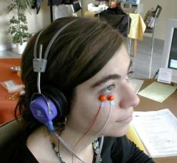
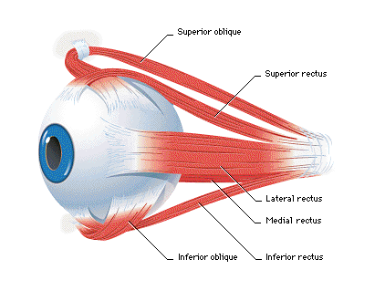
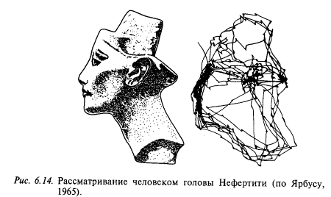
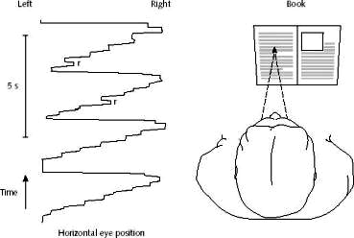
Движения глаз:
с каждым глазом связано по 6 мышц, управляемых III, IV и VI нервами;
два основных типа движений глаз – слежения и саккады (быстрые скачки);
в основе врожденные программы, но мы учимся ими управлять (вначале – произвольная коррекция, а затем – автоматизация);
тесты на рассматривание картинок – еще одно «окно в бессознательное».
1
2
Чтение: [1] – скачок в начало строки; [2] мини-саккады (5-7 скачков вдоль строки, текст читается «в несколько приемов»).

Slide 27
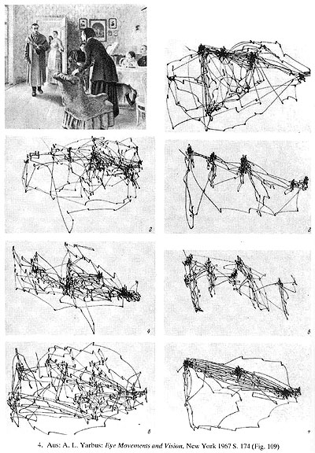
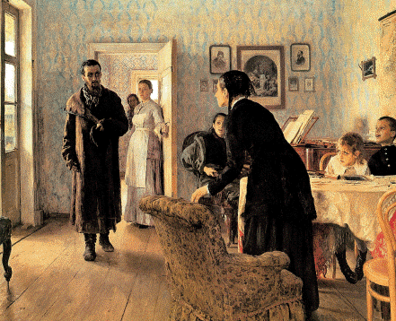

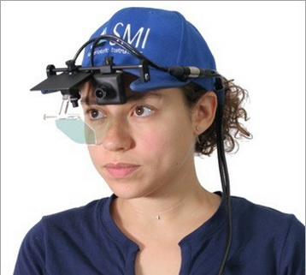
1
2
Нейромаркетинг: современные
ай-трекеры
И.Е. Репин «Не ждали»

Slide 28
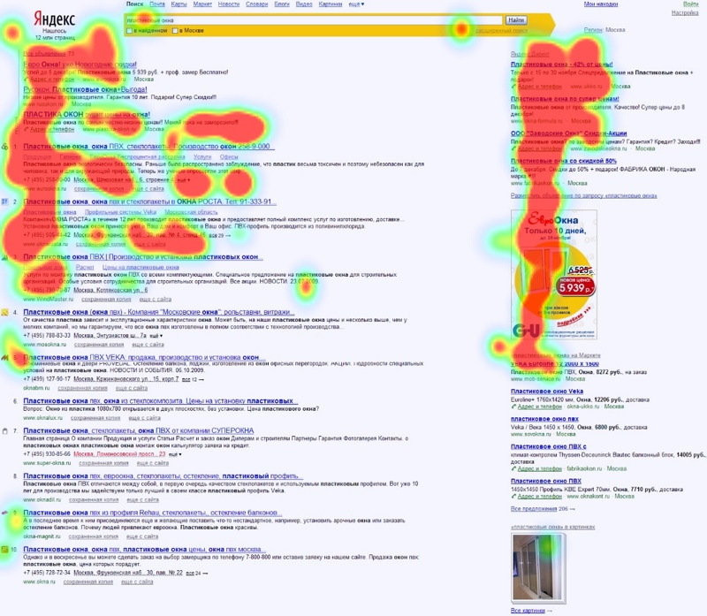
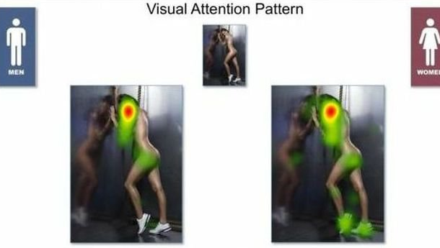
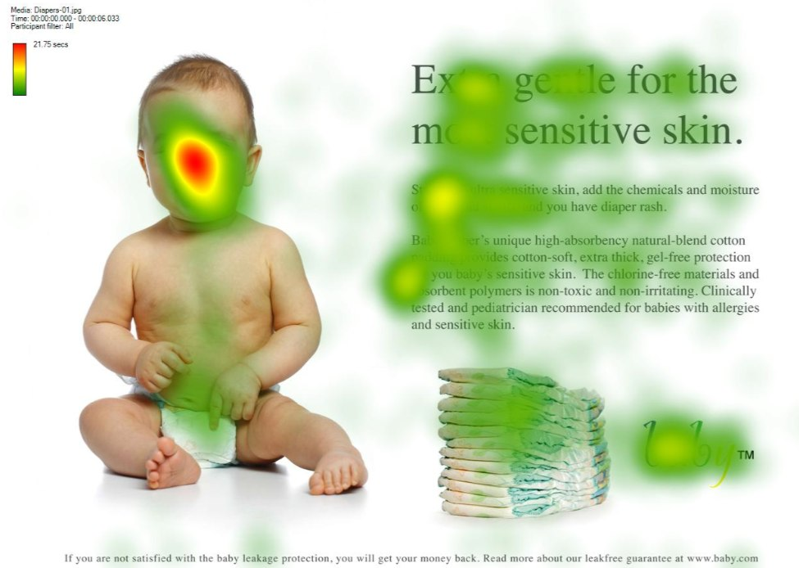

Slide 29
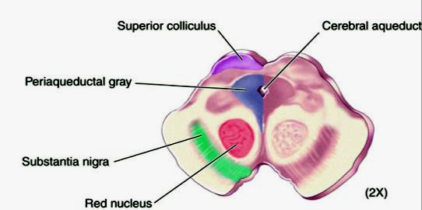
Чёрная субстанция.
Медиальная «компактная» часть  , DA-нейроны, аксоны идут в базаль-ные ганглии (полосатое тело = скорлупа + хвостатое ядро); общий уровень двигат. активности и положит. эмоции, связанные с движениями.
Латеральная «ретикулярная» часть  , ГАМК-нейроны, контролирующие движения глаз (торможение «несанкционированных» реакций).
ГАМК-
нейроны
черной
субстанции
ГАМК-
нейроны
полосатого
тела
Кора больших полушарий (произвольные движения): для запуска нужно активиро-вать нейроны полосатого тела, которые затормозят клетки черной субстанции («торможение торможения»)
Глазодви-
гательные
центры
(ядра III, IV, VI н.)
Сигнал о
несовпадении
(четверохолмие)
Верхние холмики
Мозговой водопровод
Центральное
серое вещество
●
●
Движения глаз
●
●
Черная субстанция
●
●
●
●
●
Ножки
мозга
Красное ядро

Slide 30
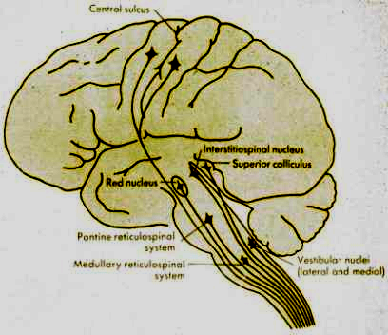
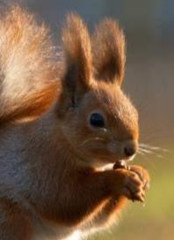
Красное ядро.
Передняя (мелкоклеточная) часть: вместе с нижней оливой передает сигналы от коры больших полушарий к мозжечку и участвует в двигательном обучении.
Задняя (крупноклеточная) часть эволюционно более древняя, содержит Glu-нейроны; аксоны идут в спинной мозг (руброспинальный тракт; поддержание тонуса мышц, ряд сгибательных рефлексов и сгибание конечностей при локомоции).
Руброспинальный тракт – предшественник кортико-спинального (пирамидного) тракта; еще не способен обеспечить тонкое управление моторикой пальцев, может лишь вызвать совместное (си-нергичное) их сгибание.
Верхние холмики
Мозговой водопровод
Руброспиный тракт – часть так называемой экстрапирамидной системы управления движениями, в которую входят также вестибуло-спинальный и ретикуло-спинальный тракты.
Центральное
серое вещество
Черная субстанция
Ножки
мозга
Красное ядро

Slide 31
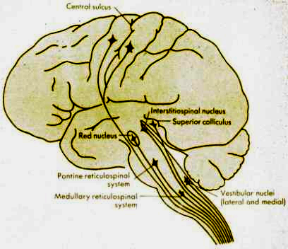
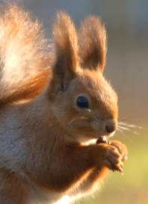
Руброспинальный тракт –
сгибание конечностей (в том числе при локомоции – то есть ходьбе, беге и т.п.).
Вестибулоспинальный тракт –
разгибание конечностей (рефлексы, локомоция).
Ретикулоспинальные тракты –
идут от РФ, сгибание и разгибание туловища (самые древние двигательные тракты, с их помощью плавают рыбы).
Кроме этого, на схеме представлены кортикоспинальный (пирамидный) тракт и тектоспинальные тракты (ориентировочный рефлекс).
Руброспинальный тракт – предшественник кортико-спинального (пирамидного) тракта; еще не способен обеспечить тонкое управление моторикой пальцев, может лишь вызвать совместное (си-нергичное) их сгибание.
Руброспиный тракт – часть так называемой экстрапирамидной системы управления движениями, в которую входят также вестибуло-спинальный и ретикуло-спинальный тракты.

Slide 32
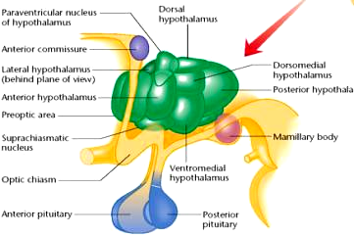
Гипоталамус и терморегуляция.
В передней части гипоталамуса (преоптическая область) – нейроны-терморецепторы, постоянно измеряют температуру крови, 80% из них реагируют на перегрев, 20% – на охлаждение.
Дополнительно (но в меньшей степени) учитываются сигналы от тепловых и холодовых рецепторов кожи.
При перегреве – расширение сосудов кожи, потоотделение, поведенческие реакции (если перегрев осознается).
При переохлаждении – сужение сосудов кожи, дрожь и пилоэрекция, поведенчес-кие реакции (теплопотеря осознается).
При заболеваниях и воспалении ряд веществ, выделяемых иммунной системой, запускает синтез простагландинов (ПГ) в гипоталамусе;
ПГ влияют на преоптич. область и температура растёт (лихорадка), что создает более благоприятные условия для включения защитных механизмов (активация фагоцитов, ускорение синтеза антител и т.п.).

Slide 33
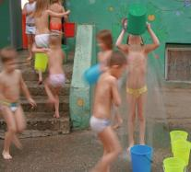





Закаливание – тренировка систем терморегуляции; снижает вероятность простудных заболеваний.
У животных – особые органы теплоотдачи (хвосты, уши, плавники), а также испарение с поверхности дыхательных путей.
Существуют пептиды-терморегу-ляторы (киоторфин: Tyr-Arg );
они же – важные факторы, запуска-ющие зимнюю спячку (гибернацию). Замедление обмена веществ за счет снижения температуры те-ла – важная практическая задача (уменьшение риска осложнений при хирургических вмешательствах).

Slide 34
Лекция 10. Продолговатый мозг и мост: дыхательный и сосудодвигательный центры; проведение вкусовых, слуховых и вестибулярных сигналов. Центры сна и бодрствования, стадии сна. Средний мозг и ориентировочный рефлекс. Экстрапирамидные тракты. Терморегуляторная функция гипоталамуса.
Кратко охарактеризуйте основные функции продолговатого мозга и моста.
Где находятся инспираторные и экспираторные центры головного мозга?
Расскажите о нейронах-пейсмекерах дыхательных центров. Какие факторы увеличивают частоту их разрядов?
За счет каких свойств и связей нейронов дыхательных центров развивается вдох и запускается выдох?
Расскажите о рецепторах каротидного синуса. Каковы их функции?
Приведите примеры патологического дыхания. Чем оно может быть обусловлено?
В чем заключаются рефлексы Гольца и Даньини-Ашнера?
Как проявляет себя барорецепторный рефлекс при падении и росте давления крови.
Какая реакция запускается при избыточном растяжении стенок предсердий?
В чем состоит феномен дыхательной аритмии? Каков его исходный биологический смысл?
Почему выраженность дыхательной аритмии характеризует активность именно парасимпатической системы?
Расскажите о хеморецепторах дна ромбовидной ямки. Как они воздействуют на дыхание и ЧСС?
Как гипоталамус и кора больших полушарий влияют на дыхание и ЧСС?
Какие типы вкусовых рецепторов связаны с «хорошим» вкусом? Какие врожденные рефлексы они запускают?
Какие типы вкусовых рецепторов связаны с «плохим» вкусом? Какие врожденные рефлексы они запускают?
Расскажите о расположении и функциях слуховых ядер ромбовидной ямки.
Охарактеризуйте две группы рефлексов, запускаемых посредством вестибулоспинального тракта.
По каким еще путям вестибулярная информация передается от ядер ромбовидной ямки?
Что представляют собой главные центры бодрствования и сна головного мозга? Куда направляются их аксоны?
Охарактеризуйте функции голубого пятна, как составной части системы «сон-бодрствование».
Каковы связи и функции супрахиазменных ядер гипоталамуса?
Где находится и для чего служит «вспомогательный центр сна»?
В чем состоят ЭЭГ-проявления 1-4 стадий сна?
Каковы признаки и функциональное назначение REM-сна?
Каков стандартный порядок смены REM- и не-REM-стадий во время ночного сна?
Кратко охарактеризуйте основные функции среднего мозга.
Сравните функции верхних и нижних холмиков четверохолмия. Что такое нейроны-детекторы новизны?
В чем состоят проявления ориентировочного рефлекса? Какие его составляющие запускает тектоспинальный тракт?
Охарактеризуйте два основных типа движений глаз. Какие нервы управляю ими?
Как движутся глаза при чтении текста и рассматривании изображений?
Опишите функции латеральной части черной субстанции. Как происходит управление ее активностью?
Как связаны с полосатым телом компактная и ретикулярная части черной субстанции?
Сравните связи и функции передней и задней частей красного ядра.
Какие три основных тракта входят в состав экстрапирамидной системы? Какие – не входят в неё?
Чем различаются движения, запускаемые руброспинальным и пирамидным трактами?
Каковы особенности ретикулоспинального тракта, как части экстрапирамидной системы?
Где находятся нейроны-терморецепторы гипоталамуса и на что они реагируют?
Какие реакции запускаются при перегреве и переохлаждении?
Как связаны терморегуляция и простагландины?
Что такое гибернация? Какой регуляторный пептид с нею связан?

